Slide 1
Onderwijs vanuit leerlijnen

Slide 2
Studiemorgen ‘Doelgericht werken bij taal’
9:00 | Opening en doelen
9:05 | Terugblik op de afgelopen periode
9:15 | Bekijken en bespreken planningen
10:15 | Leerlijn schrijven
10:30 | Pauze
10:45 | Het volgende thema
11:55 | Afsluiting

Slide 3
Terugblik afgelopen periode
Hoe heb je het ervaren?
Hoe liep de voorbereiding?
Ben je tevreden over de uitvoering?
Wat neem je mee voor de volgende periode?

Slide 4
Bekijken en bespreken documenten
Wat kunnen we hiervan leren?
Kunnen we straks komen tot een gezamenlijk format?

Slide 5
Even uitzoomen
Hoe verdelen we de doelen over de thema’s en dus over het jaar?
Hebben we genoeg zicht op het aanbod, divers genoeg?
Zie ook document (planning taaldoelen per thema)

Slide 6
De borging
Welke afspraken maken we voor nu, dus voor de komende periode?
Waar moeten we uiteindelijk afspraken over maken?
Zie kwaliteitskaart

Slide 7
Leerlijn schrijven

Slide 8
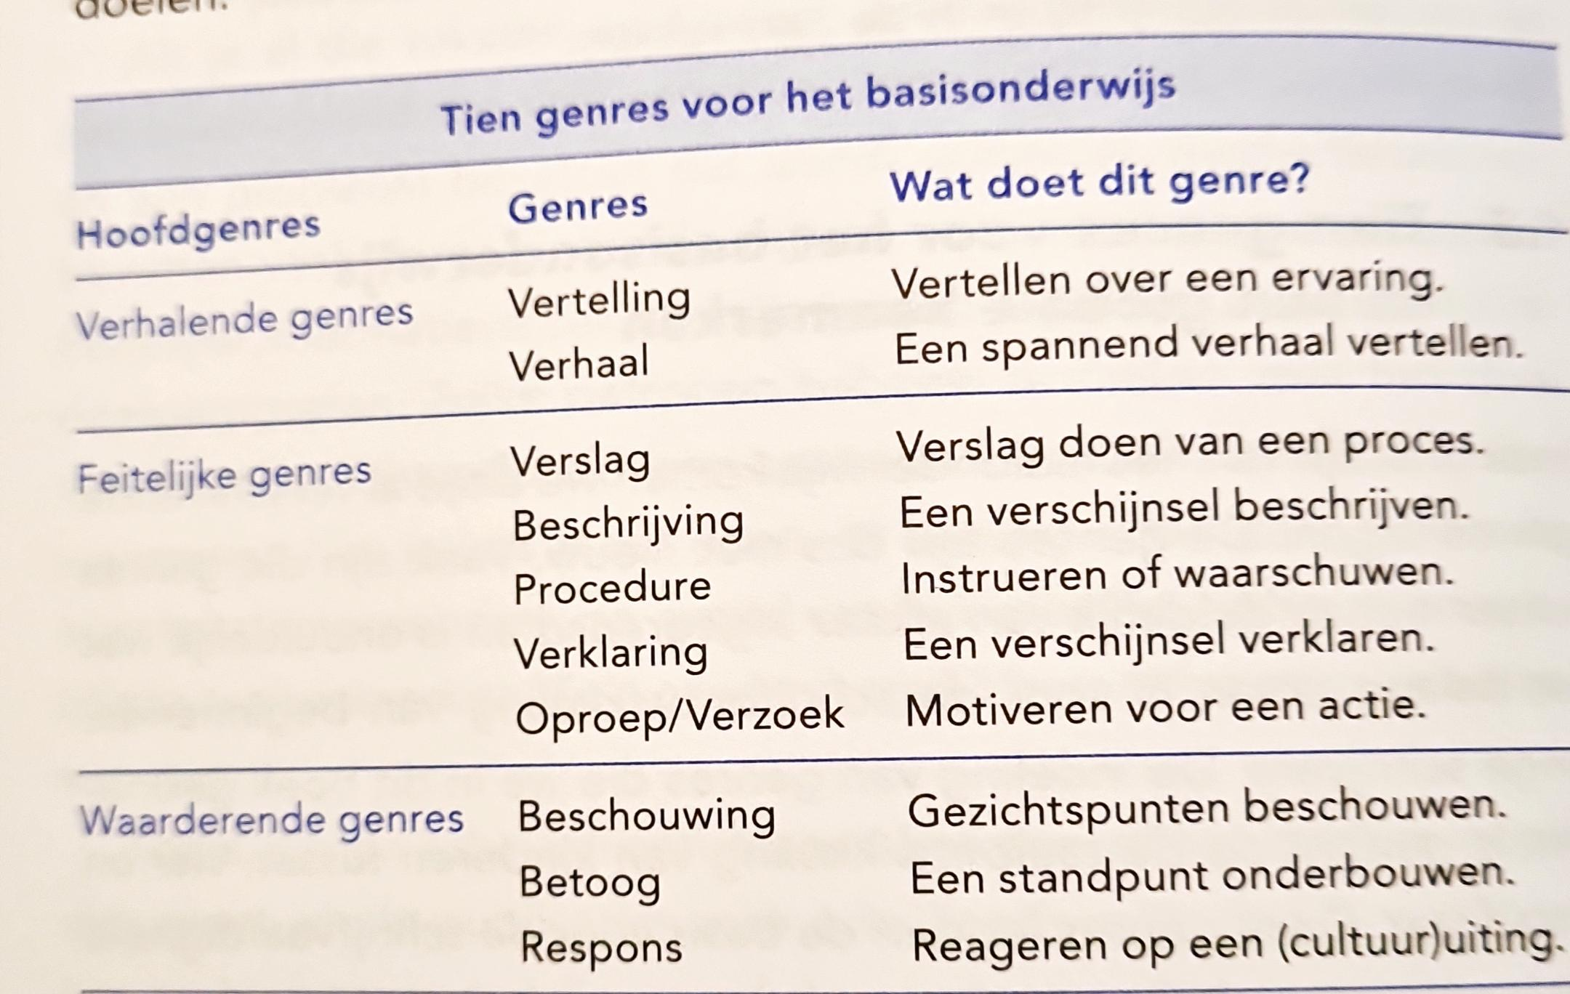
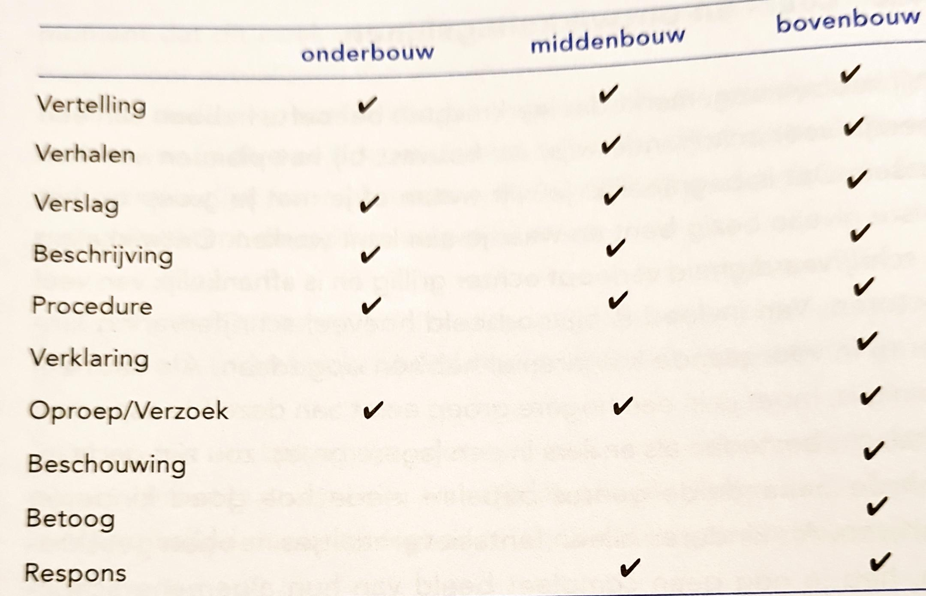
Leerlijn schrijven

Slide 9
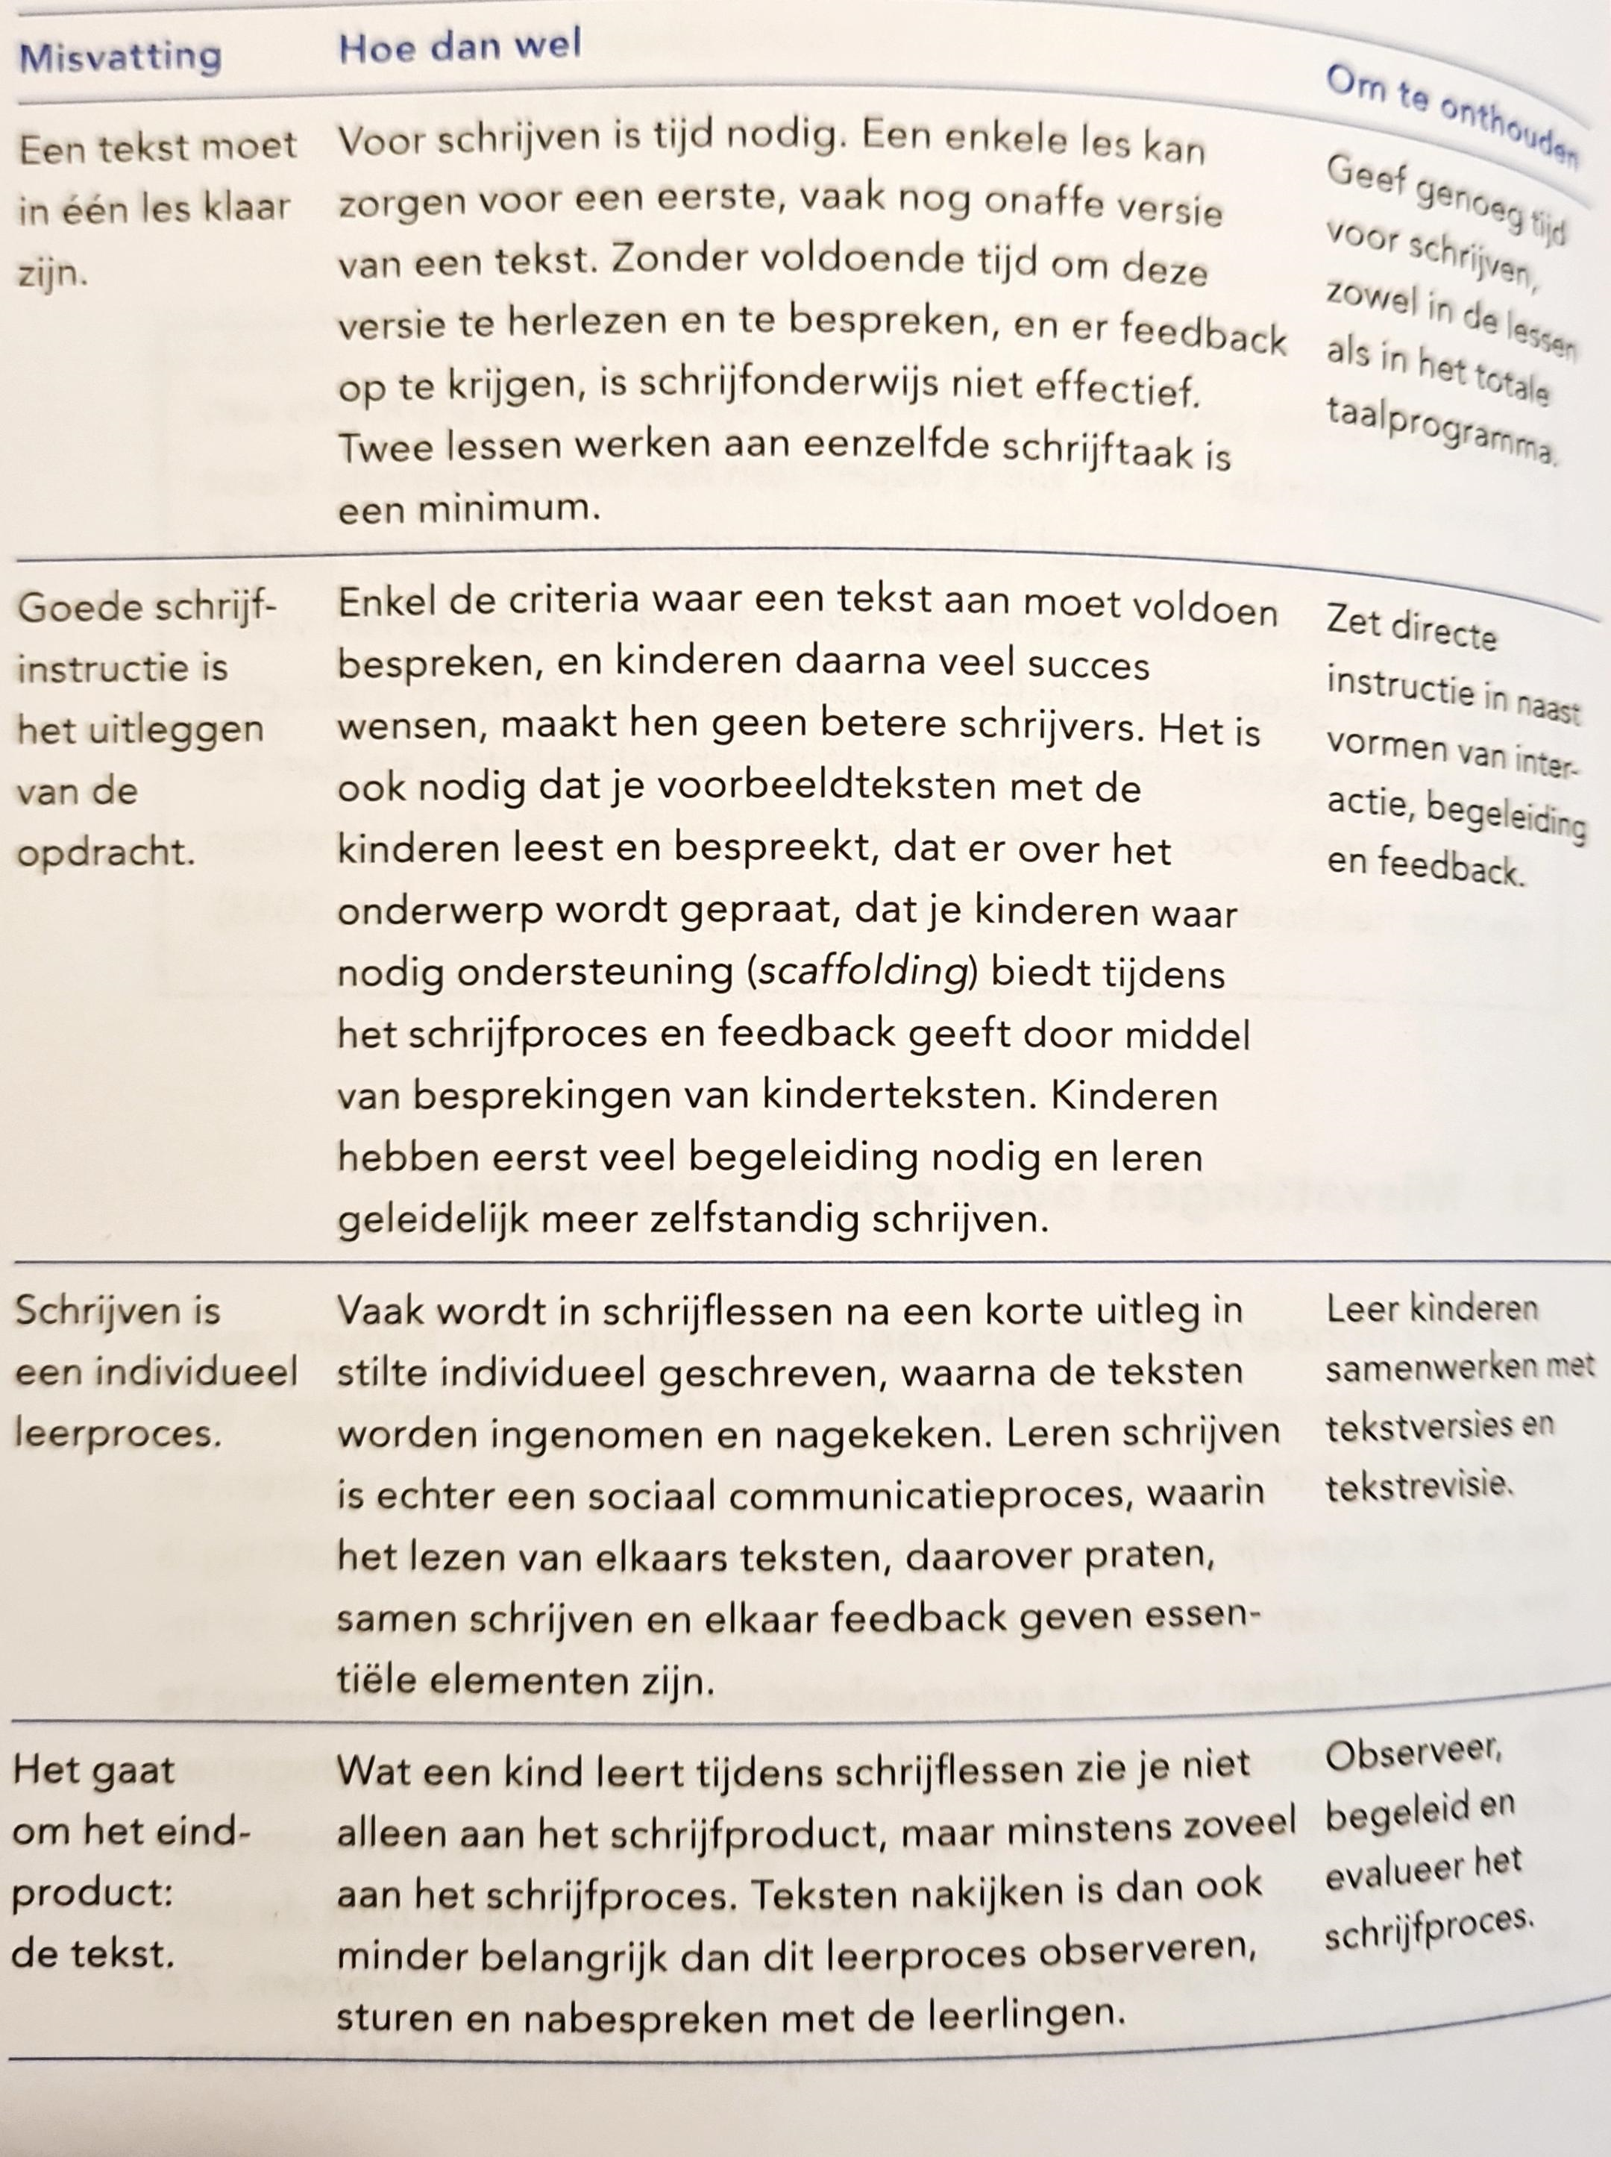
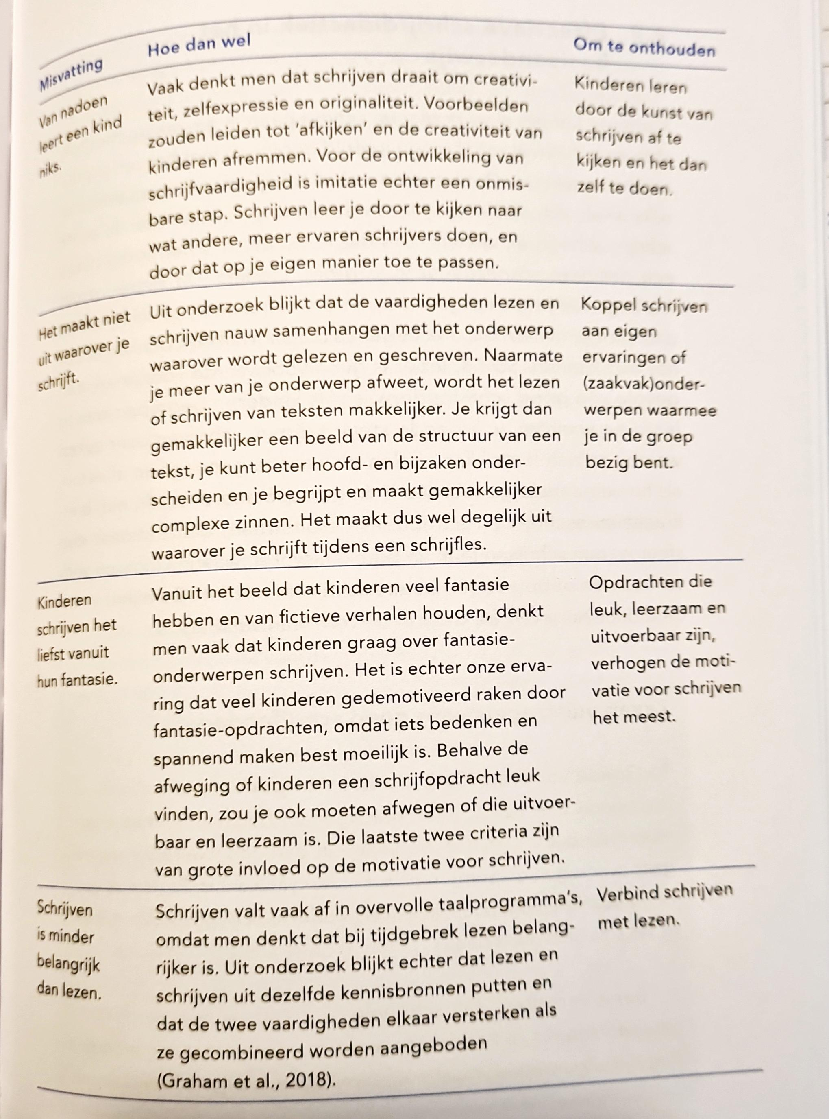
Leerlijn schrijven

Slide 10
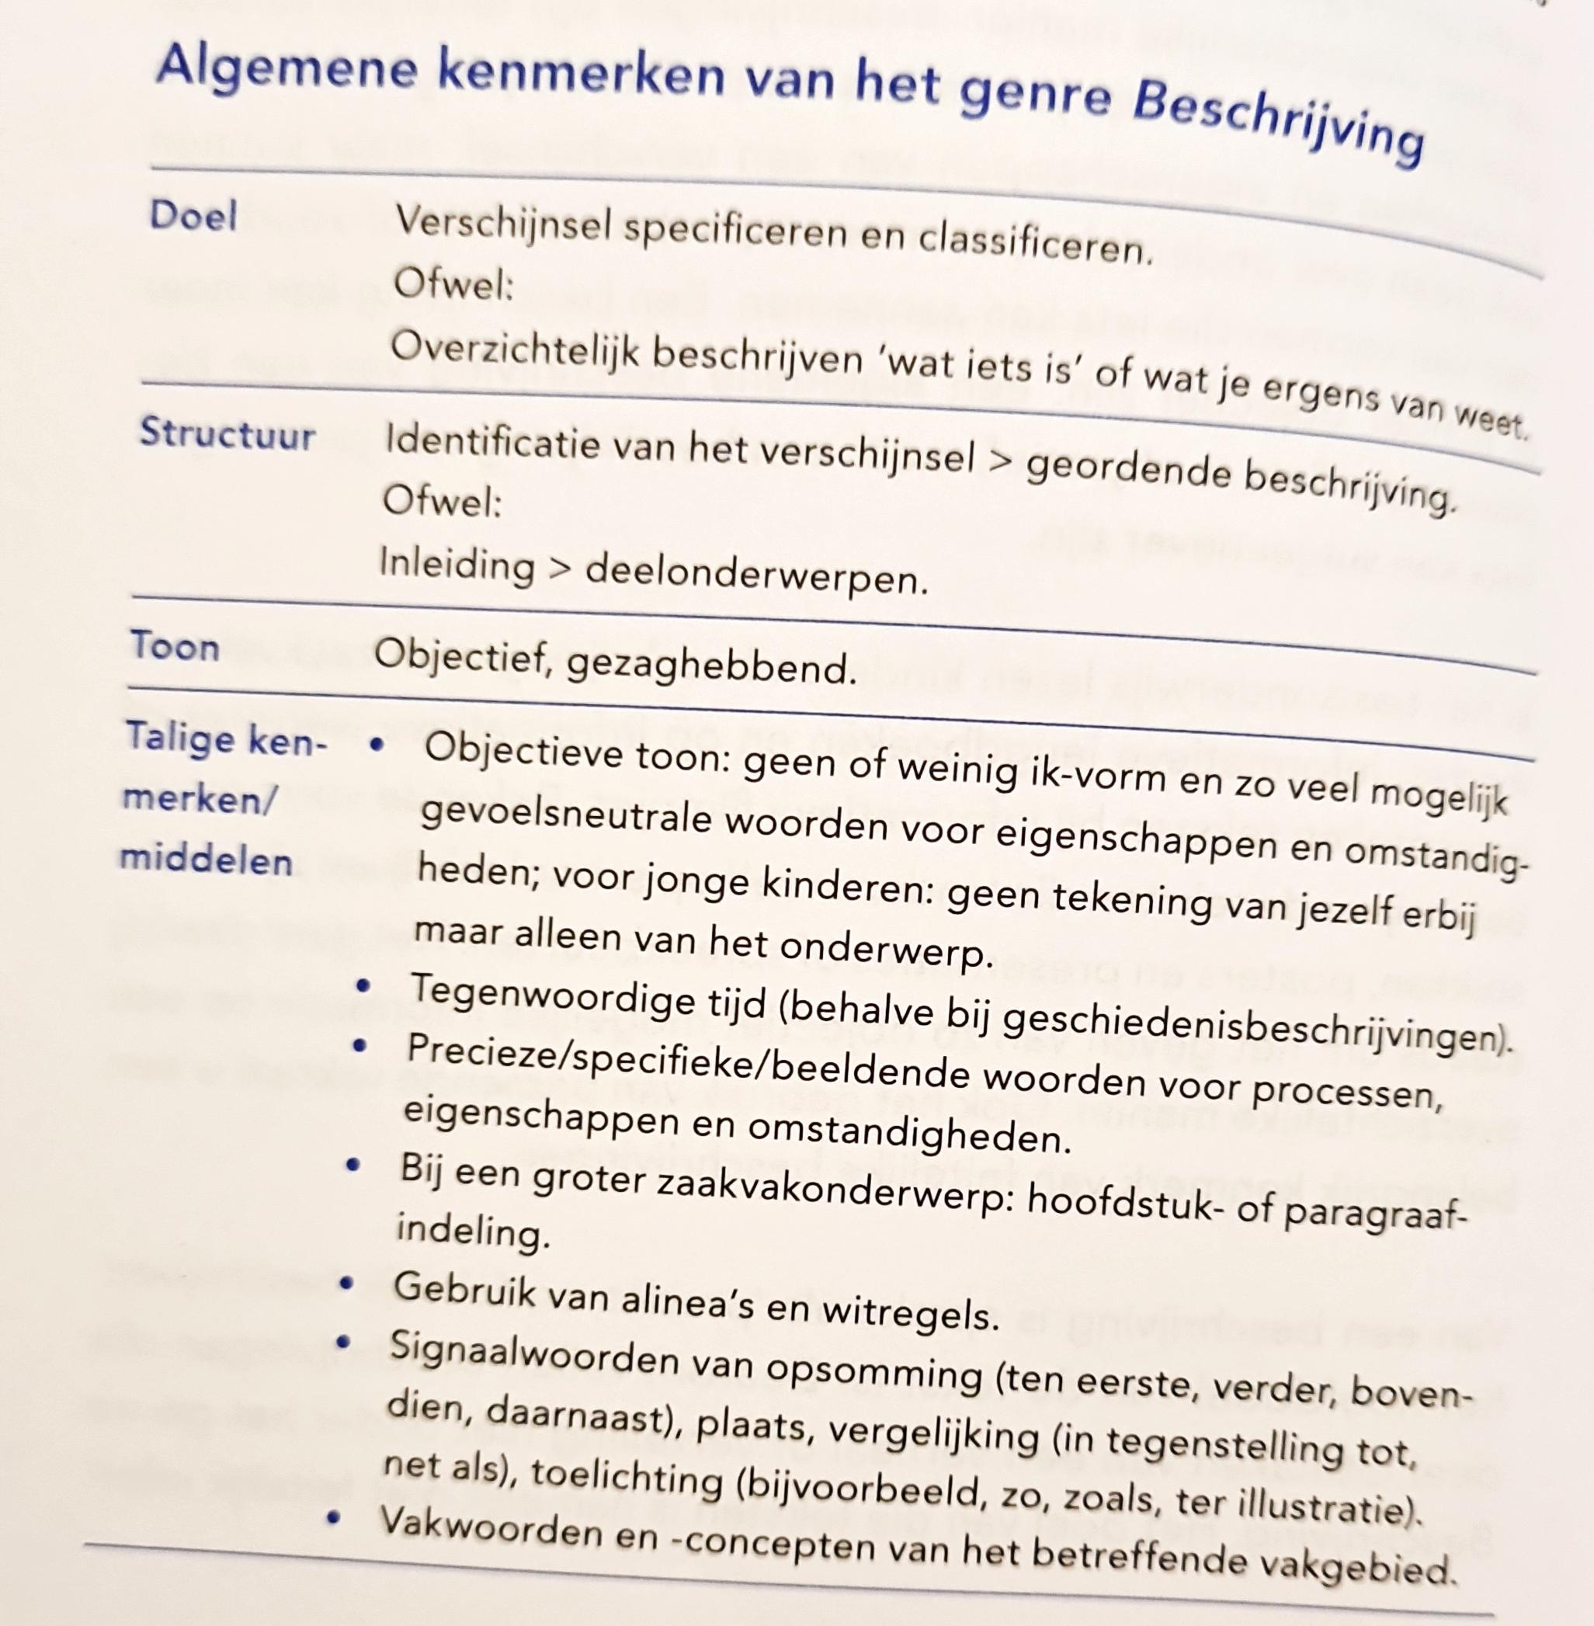
Leerlijn schrijven

Slide 11
Maarten van der Steeg
06-13027919
info@nieuwleren.nl
www.nieuwleren.nl
www.leerlijnen.nl

